Slide 1

SuPeRBE Materiale Didattico
Macro Area di competenza:
SuPeRBE Training Material
2 RBE Sistema di valutazione
Climate change and built environment
Area di competenza:
2.2 RBTool
Fundamentals of climate change
Livello di competenza: 1
Level of competence: 2
Activity 3.2
SuPeRBE Project (CE0200768)

Slide 2

Cos’è l’RBTool?
RBTool (Resilient Building Tool) è un framework che applica il metodo RBE su scala edilizia. Consente la valutazione del rischio climatico per singoli edifici, sia nuovi che esistenti, analizzando la vulnerabilità dei loro componenti. Lo strumento struttura questa analisi in due macrocategorie principali: componenti edilizi (come materiali, sistemi tecnici ed elementi strutturali) ed elementi esposti (tra cui occupanti, funzioni e fattori specifici del luogo). Attraverso questo approccio, RBTool integra pericoli, esposizione e vulnerabilità per fornire un accurato profilo di rischio di un edificio. I risultati supportano le strategie di adattamento a livello di edificio, la pianificazione della ristrutturazione e la progettazione resiliente al clima.
Notes:
Il metodo RBE costituisce la base metodologica del Sistema di Valutazione RBE. Si tratta di un approccio di analisi multicriterio sviluppato per valutare il rischio climatico a livello di edifici e quartieri.
Basato sul modello concettuale delle catene di impatto, il metodo genera:
un punteggio di rischio complessivo per una determinata area e
una serie di indicatori complementari che descrivono in dettaglio il livello di rischio legato al clima in specifiche categorie di rischio e settori urbani.

Slide 3

RBTOOL implementa l’RBE Method
RBTool è un framework generico che implementa il metodo RBE.
Il metodo RBE è un approccio di analisi multicriterio sviluppato per valutare il rischio climatico a livello di edificio e quartiere.
RBTool genera un punteggio di rischio complessivo per un determinato edificio e una serie di indicatori complementari che descrivono in dettaglio il livello di rischio climatico in specifiche categorie di rischio e componenti edilizi.
Il metodo RBE si basa sul concetto di rischio dell'IPCC AR6. L'IPCC AR6, ovvero il Sesto Rapporto di Valutazione dell'Intergovernmental Panel on Climate Change, è la più recente valutazione completa delle conoscenze scientifiche sui cambiamenti climatici. Definisce il rischio climatico come l'interazione tra pericolo, esposizione e vulnerabilità.

Slide 4
LA STRUTTURA DELL’RBTOOL
La versione centrale europea di RBTool supporta la valutazione del rischio climatico sulla base della seguente struttura:
1. Problemi (Pericoli)
2. Macrocategorie (Componenti edilizi)
3. Categorie di rischio (Pericolo x Elemento esposto)
4. Criteri (Indicatori)

Slide 5
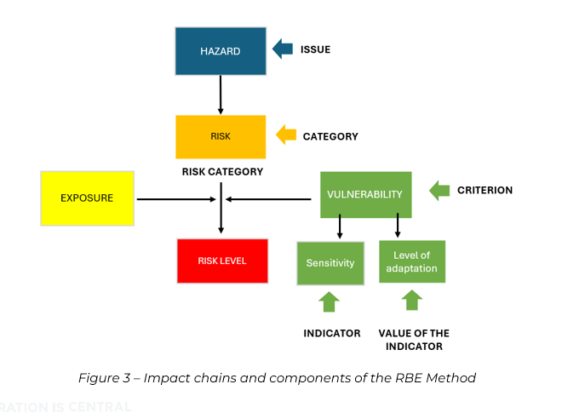
La struttura dell’RBTool
L’ RNTool è diviso in:
1. Problematiche: i pericoli climatici più significativi per gli edifici nell'Europa Centrale.
2. Macro-categorie: Sistemi/Componenti degli edifici.
3. Elementi esposti: sottocomponenti fisici all'interno di ciascuna macro-categoria.
4. Categorie di rischio: pericolo specifico di x coppie di elementi esposti.
5. Indicatori: qualitativi e quantitativi.

Slide 6






La struttura dell’RBTool
PROBLEMI
L’ RBTool Central European version supporta la valutazione del rischio climatico in relazione alle seguenti 7 problematiche:
A Precipitazioni intense
D Siccità
G Movimenti di massa
B Inondazioni
E Tempeste
C Caldo estremo
F Incendio boschivo

Slide 7












La struttura dell’RBTool
Macro categorie
I Componenti Chiave dell’Edificio (12) trattati in RBTool per l'Europa Centrale sono:
Fondamenta
Sistema di Ventilazione
Architettura del Paesaggio
Struttura Portante
Sistema Igienico-Sanitario
Abitanti
Altri Sistemi
Posizione
Elementi Non-Portanti
Sistema Energetico
Comunità
Utenze

Slide 8
La struttura dell’RBTool
Categorie di Rischio
Una Categoria di Rischio rappresenta il rischio specifico derivante dall'interazione tra un problema e un Elemento Esposto all'interno di un particolare Componente dell'Edificio (Macro Categoria).
Categoria: A4.2 Rischio di danneggiamento per le aperture di facciata
Problema:
Precipitazione intensa
Elemento esposto: Sistemi per Pareti Esterne
Rappresenta l'interazione tra
all'interno di un particolare
Componente dell’edificio: Facciata
Le Categorie di Rischio sono state definite nella versione Centrale Europea dello strumento RBTool. Queste categorie coprono tutte e sette le Questioni affrontate nello strumento e abbracciano i Settori Urbani chiave più rilevanti per l'adattamento climatico a livello di quartiere.

Slide 9

Contestualizzazione
Per essere utilizzato in modo efficace, l'RBTool richiede una contestualizzazione che trasformi il quadro generico in uno strumento di valutazione operativa locale su misura per gli edifici specifici e le esigenze territoriali.
Garantisce:
-Rilevanza degli indicatori
-Utilizzo di parametri di riferimento applicabili
-Valori di rischio significativi
-Valutazione efficiente incentrata su ciò che conta davvero

